Slide 1
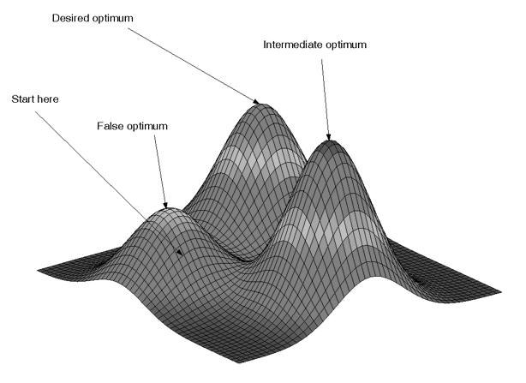
Табу-пошук для квадратичної задачі про призначення
Подольський С.В.
Зорін Ю.М.

Slide 2
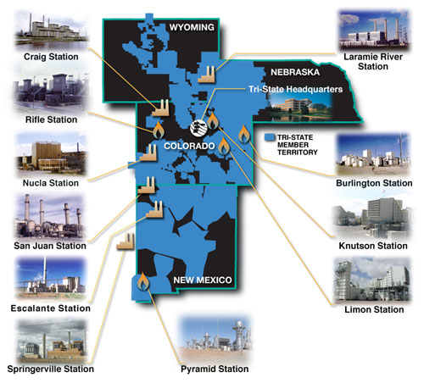
Quadratic Assignment Problem
Дано:
N об’єктів
N місцеположень
Відстані
Потоки
Мета:
Розташування об’єктів
Мінімізація суми відстаней, помножених на потоки

Slide 3
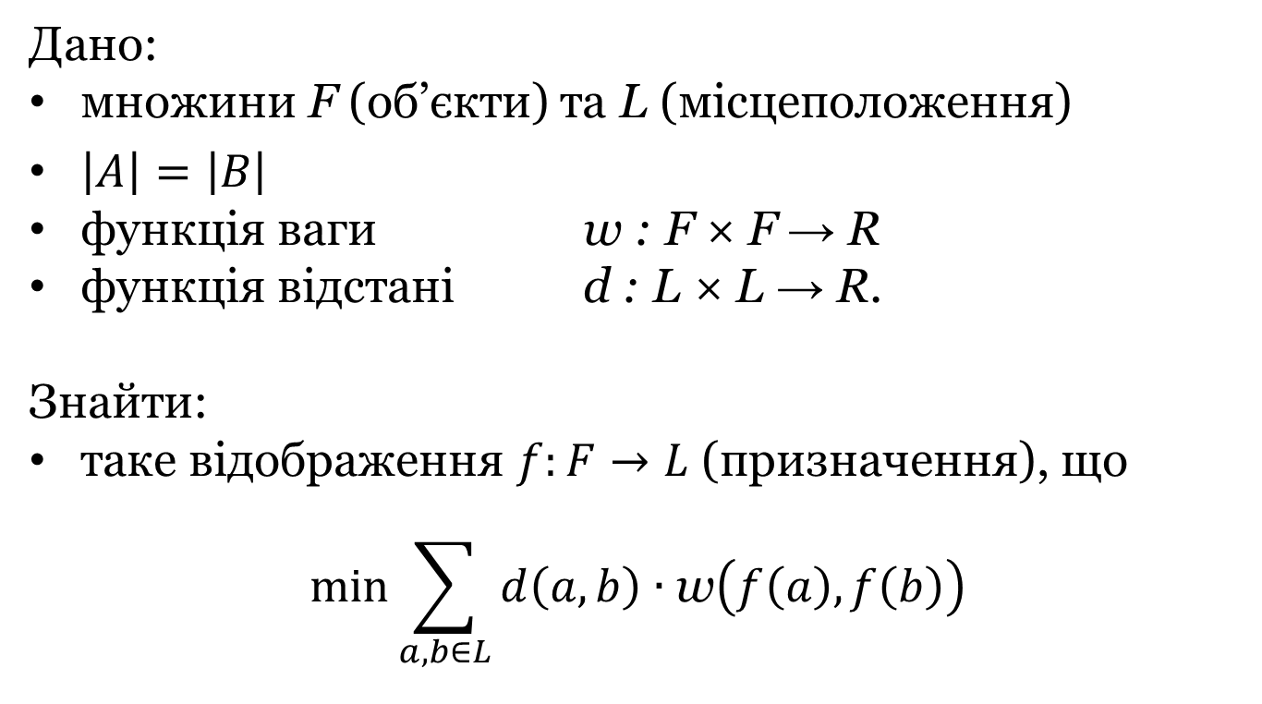
Формальна постановка задачі
Дано:
множини F (об’єкти) та L (місцеположення)
$\left|A\right|=\left|B\right|$
функція ваги w : F × F → R
функція відстані d : L × L → R.
Знайти:
таке відображення $f:F→L$ (призначення), що
$$\min{\sum_{a,b∈L}{d\left(a,b\right)∙\text{w}\left(f\left(a\right),f\left(b\right)\right)}}$$

Slide 4
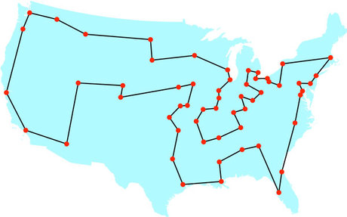
Складність задачі
Задача NP-складна
Задача комівояжера – частковий випадок, якщо:
потоки з’єднують об’єкти лише вздовж кола
потоки мають однакове значення (константу)

Slide 5
Практичне застосування

Slide 6
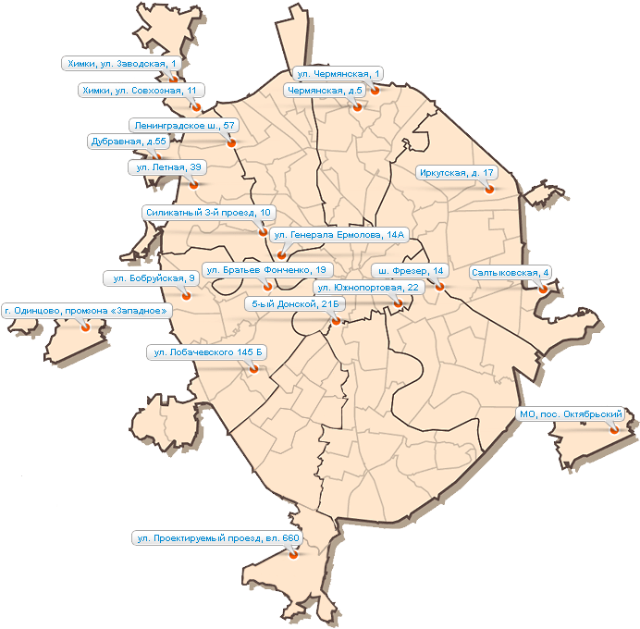
Розташування заводів та фабрик

Slide 7
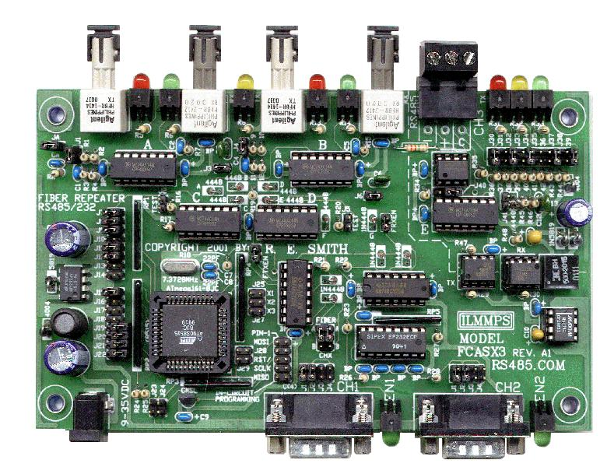
Розміщення компонентів на платі

Slide 8
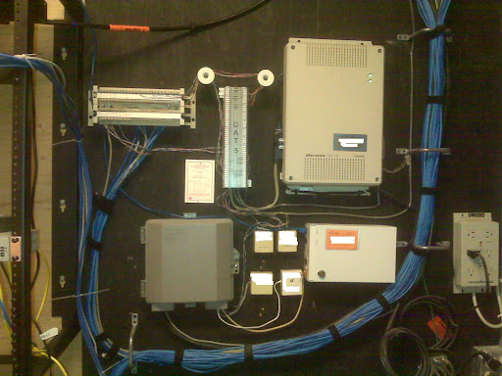
Задача проводки

Slide 9
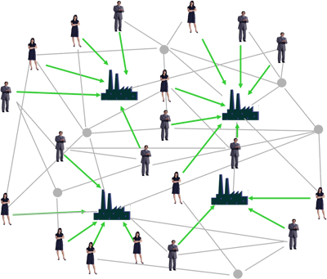
Розташування кампусів та корпусів лікарень

Slide 10
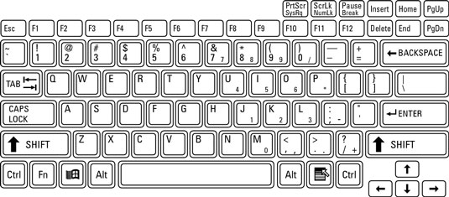
Проектування клавіатури
Відстань × частота

Slide 11
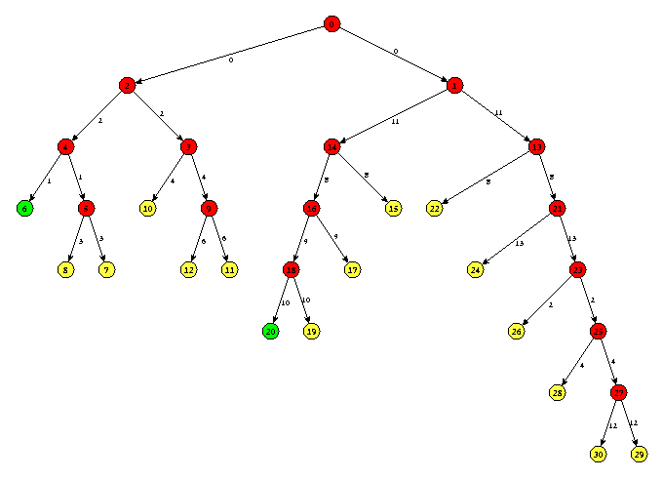
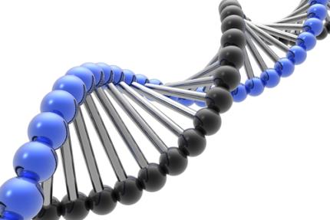
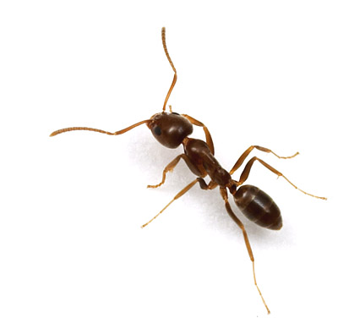
Методи розв’язання
Точні методи
Гілок та границь
Січних площин
Евристичні методи
Генетичні алгоритми
Мурашині колонії
Імітація відпалу
Табу-пошук
…

Slide 12

Табу-пошук
Розв’язок $π$
Вартість $O\left(N^{2}\right)$:
$$C_{π}=\sum_{i=1}^{N}{\sum_{j=1}^{N}{d_{ij}f_{π_{i}π_{j}}}}.$$
5 | 3 | 4 | 2 | 1 | 7 | 6 | 0 | 9 | 8

Slide 13
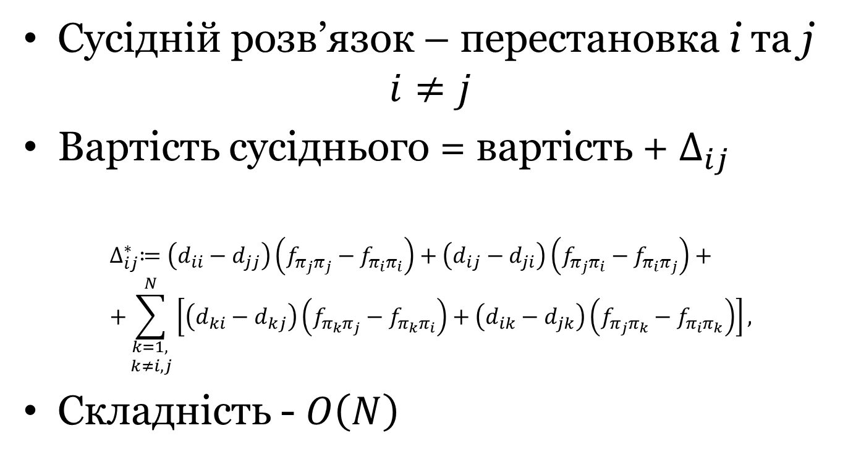
Окіл
Сусідній розв’язок – перестановка i та j
$$i≠j$$
Вартість сусіднього = вартість + $∆_{ij}$
$$∆_{ij}^{∗}≔\left(d_{ii}−d_{jj}\right)\left(f_{π_{j}π_{j}}−f_{π_{i}π_{i}}\right)+\left(d_{ij}−d_{ji}\right)\left(f_{π_{j}π_{i}}−f_{π_{i}π_{j}}\right)+ \\ +\sum_{\begin{aligned}k=1, \\ k≠i,j\end{aligned}}^{N}{\left[\left(d_{ki}−d_{kj}\right)\left(f_{π_{k}π_{j}}−f_{π_{k}π_{i}}\right)+\left(d_{ik}−d_{jk}\right)\left(f_{π_{j}π_{k}}−f_{π_{i}π_{k}}\right)\right]},$$
Складність - $O\left(N\right)$

Slide 14
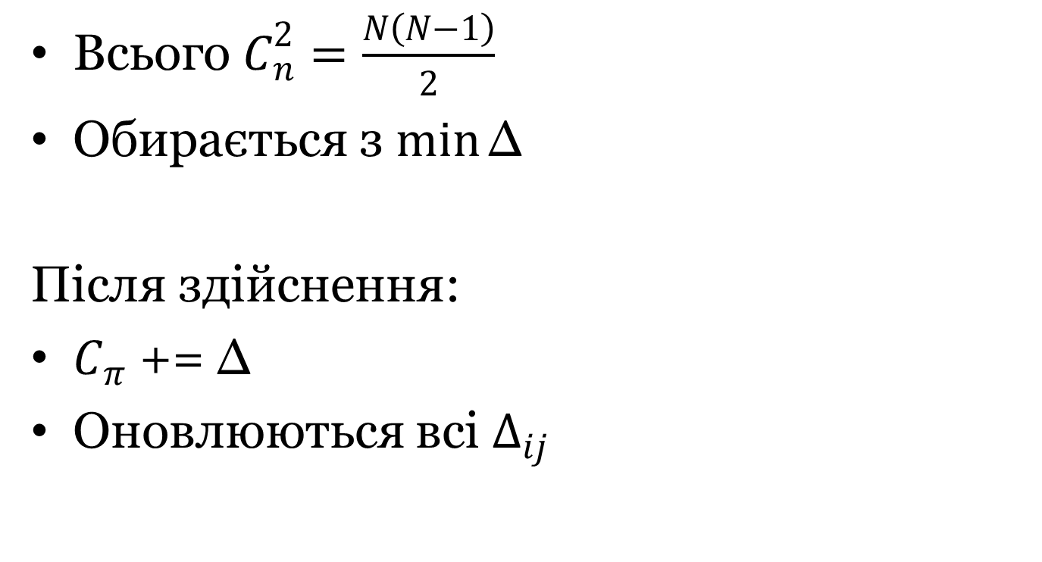
Перестановки
Всього $C_{n}^{2}=\frac{N\left(N−1\right)}{2}$
Обирається з $\min{\text{∆}}$
Після здійснення:
$C_{π}$ += ∆
Оновлюються всі $∆_{ij}$

Slide 15

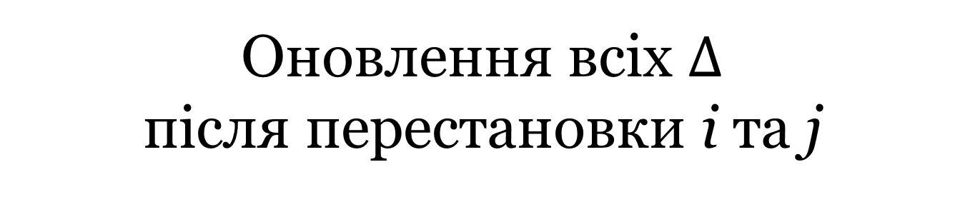
Оновлення всіх $∆$ після перестановки i та j
Ті ж самі i та j:
$$∆_{ij}≔−∆_{ij}$$
$\left\{p, q\right\}∩\left\{i, j\right\}=\left\{∅\right\}$:
$$∆_{pq}^{∗}≔∆_{pq}+\left(d_{pi}−d_{pj}+d_{qj}−d_{qi}\right)\left(f_{π_{p}π_{j}}−f_{π_{p}π_{i}}+f_{π_{q}π_{i}}−f_{π_{q}π_{j}}\right)+ \\ +\left(d_{ip}−d_{jp}+d_{jq}−d_{iq}\right)\left(f_{π_{j}π_{p}}−f_{π_{i}π_{p}}+f_{π_{i}π_{q}}−f_{π_{j}π_{q}}\right)$$
$\left|\left\{r, s\right\}∩\left\{i, j\right\}\right|=1$:
$$∆_{rs}^{∗}≔\left(d_{rr}−d_{ss}\right)\left(f_{π_{ss}π_{s}}−f_{π_{r}π_{r}}\right)+\left(d_{rs}−d_{sr}\right)\left(f_{π_{s}π_{r}}−f_{π_{r}π_{s}}\right)+ \\ +\sum_{\begin{aligned}k=1, \\ k≠i,j\end{aligned}}^{N}{\left[\left(d_{kr}−d_{ks}\right)\left(f_{π_{k}π_{s}}−f_{π_{k}π_{r}}\right)+\left(d_{rk}−d_{sk}\right)\left(f_{π_{s}π_{k}}−f_{π_{r}π_{k}}\right)\right]}$$

Slide 16
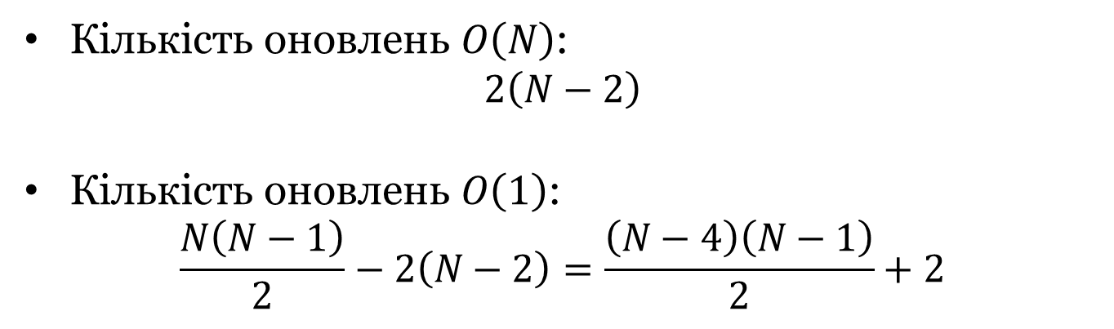





$O\left(N\right)$ та $O\left(1\right)$
$$N−2$$
$$k$$
…
1
2
$$i$$
$$j$$
Кількість оновлень $O\left(N\right)$:
$$2\left(N−2\right)$$
Кількість оновлень $O\left(1\right)$:
$$\frac{N\left(N−1\right)}{2}−2\left(N−2\right)=\frac{\left(N−4\right)\left(N−1\right)}{2}+2$$

Slide 17





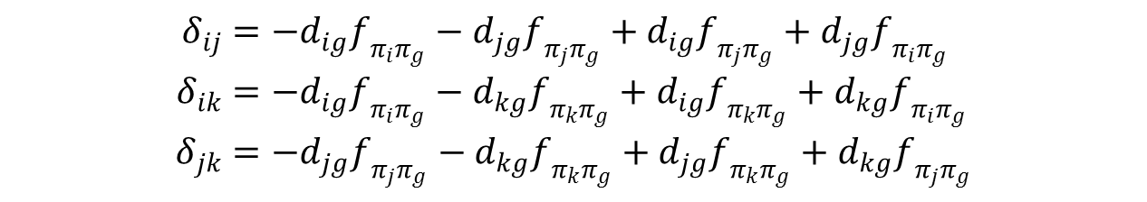






До здійснення перестановок
$$i$$
$$d_{ig}$$
$$f_{π_{i}π_{g}}$$
$$d_{jg}$$
$$j$$
$$g$$
$$f_{π_{j}π_{g}}$$
$$N−3$$
$$d_{kg}$$
$$k$$
$$f_{π_{k}π_{g}}$$
$$δ_{ij}=−d_{ig}f_{π_{i}π_{g}}−d_{jg}f_{π_{j}π_{g}}+d_{ig}f_{π_{j}π_{g}}+d_{jg}f_{π_{i}π_{g}} \\ δ_{ik}=−d_{ig}f_{π_{i}π_{g}}−d_{kg}f_{π_{k}π_{g}}+d_{ig}f_{π_{k}π_{g}}+d_{kg}f_{π_{i}π_{g}} \\ δ_{jk}=−d_{jg}f_{π_{j}π_{g}}−d_{kg}f_{π_{k}π_{g}}+d_{jg}f_{π_{k}π_{g}}+d_{kg}f_{π_{j}π_{g}}$$

Slide 18









Після перестановки i та j
$$i$$
$$d_{ig}$$
$$f_{π_{j}π_{g}}$$
$$d_{jg}$$
$$j$$
$$g$$
$$f_{π_{i}π_{g}}$$
$$N−3$$
$$d_{kg}$$
$$k$$
$$f_{π_{k}π_{g}}$$
$$δ_{ij}^{∗}=−δ_{ij} \\ δ_{ik}^{∗}=−d_{ig}f_{π_{j}π_{g}}−d_{kg}f_{π_{k}π_{g}}+d_{ig}f_{π_{k}π_{g}}+d_{kg}f_{π_{j}π_{g}} \\ δ_{jk}^{∗}=−d_{jg}f_{π_{i}π_{g}}−d_{kg}f_{π_{k}π_{g}}+d_{jg}f_{π_{k}π_{g}}+d_{kg}f_{π_{i}π_{g}}$$

Slide 19
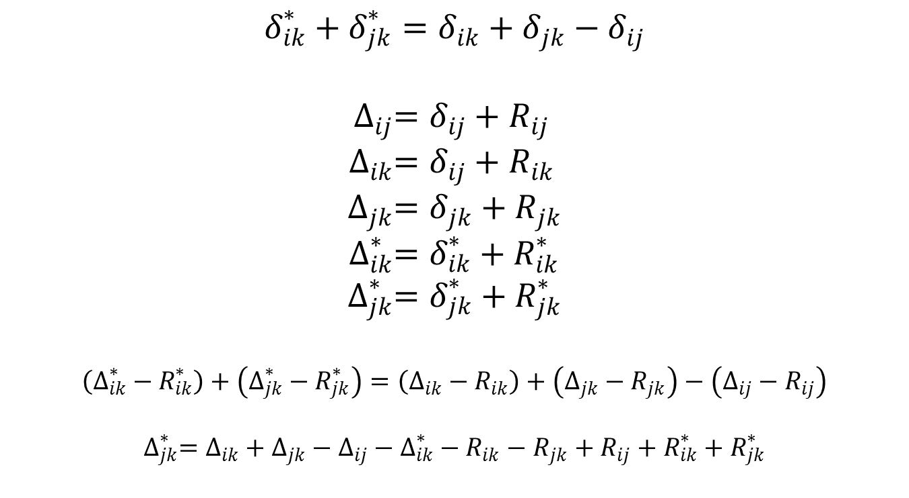
Взаємозв’язок
$$δ_{ik}^{∗}+δ_{jk}^{∗}=δ_{ik}+δ_{jk}−δ_{ij}$$
$$∆_{ij}=δ_{ij}+R_{ij} \\ ∆_{ik}=δ_{ij}+R_{ik} \\ ∆_{jk}=δ_{jk}+R_{jk} \\ ∆_{ik}^{∗}=δ_{ik}^{∗}+R_{ik}^{∗} \\ ∆_{jk}^{∗}=δ_{jk}^{∗}+R_{jk}^{∗}$$
$$\left(∆_{ik}^{∗}−R_{ik}^{∗}\right)+\left(∆_{jk}^{∗}−R_{jk}^{∗}\right)=\left(∆_{ik}−R_{ik}\right)+\left(∆_{jk}−R_{jk}\right)−\left(∆_{ij}−R_{ij}\right)$$
$$∆_{jk}^{∗}=∆_{ik}+∆_{jk}−∆_{ij}−∆_{ik}^{∗}−R_{ik}−R_{jk}+R_{ij}+R_{ik}^{∗}+R_{jk}^{∗}$$

Slide 20
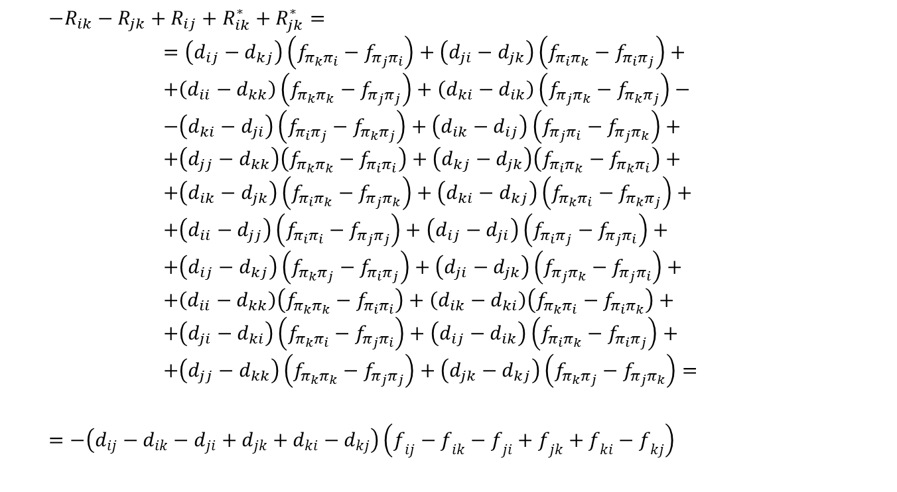
Складові R
$−R_{ik}−R_{jk}+R_{ij}+R_{ik}^{∗}+R_{jk}^{∗}=$ $=\left(d_{ij}−d_{kj}\right)\left(f_{π_{k}π_{i}}−f_{π_{j}π_{i}}\right)+\left(d_{ji}−d_{jk}\right)\left(f_{π_{i}π_{k}}−f_{π_{i}π_{j}}\right)+$ $+\left(d_{ii}−d_{kk}\right)\left(f_{π_{k}π_{k}}−f_{π_{j}π_{j}}\right)+\left(d_{ki}−d_{ik}\right)\left(f_{π_{j}π_{k}}−f_{π_{k}π_{j}}\right)−$ $−\left(d_{ki}−d_{ji}\right)\left(f_{π_{i}π_{j}}−f_{π_{k}π_{j}}\right)+\left(d_{ik}−d_{ij}\right)\left(f_{π_{j}π_{i}}−f_{π_{j}π_{k}}\right)+$ $+\left(d_{jj}−d_{kk}\right)\left(f_{π_{k}π_{k}}−f_{π_{i}π_{i}}\right)+\left(d_{kj}−d_{jk}\right)\left(f_{π_{i}π_{k}}−f_{π_{k}π_{i}}\right)+$ $+\left(d_{ik}−d_{jk}\right)\left(f_{π_{i}π_{k}}−f_{π_{j}π_{k}}\right)+\left(d_{ki}−d_{kj}\right)\left(f_{π_{k}π_{i}}−f_{π_{k}π_{j}}\right)+$ $+\left(d_{ii}−d_{jj}\right)\left(f_{π_{i}π_{i}}−f_{π_{j}π_{j}}\right)+\left(d_{ij}−d_{ji}\right)\left(f_{π_{i}π_{j}}−f_{π_{j}π_{i}}\right)+$ $+\left(d_{ij}−d_{kj}\right)\left(f_{π_{k}π_{j}}−f_{π_{i}π_{j}}\right)+\left(d_{ji}−d_{jk}\right)\left(f_{π_{j}π_{k}}−f_{π_{j}π_{i}}\right)+$ $+\left(d_{ii}−d_{kk}\right)\left(f_{π_{k}π_{k}}−f_{π_{i}π_{i}}\right)+\left(d_{ik}−d_{ki}\right)\left(f_{π_{k}π_{i}}−f_{π_{i}π_{k}}\right)+$ $+\left(d_{ji}−d_{ki}\right)\left(f_{π_{k}π_{i}}−f_{π_{j}π_{i}}\right)+\left(d_{ij}−d_{ik}\right)\left(f_{π_{i}π_{k}}−f_{π_{i}π_{j}}\right)+$ $+\left(d_{jj}−d_{kk}\right)\left(f_{π_{k}π_{k}}−f_{π_{j}π_{j}}\right)+\left(d_{jk}−d_{kj}\right)\left(f_{π_{k}π_{j}}−f_{π_{j}π_{k}}\right)=$
$=−\left(d_{ij}−d_{ik}−d_{ji}+d_{jk}+d_{ki}−d_{kj}\right)\left(f_{ij}−f_{ik}−f_{ji}+f_{jk}+f_{ki}−f_{kj}\right)$

Slide 21

Спрощення в MATLAB
Обчислення $∆_{jk}^{∗}$ за обчисленим $∆_{ik}^{∗}$:
$$∆_{jk}^{∗}=∆_{jk}+∆_{ik}−∆_{ij}−∆_{ik}^{∗}− \\ −\left(d_{ij}−d_{ik}−d_{ji}+d_{jk}+d_{ki}−d_{kj}\right)\left(f_{ij}−f_{ik}−f_{ji}+f_{jk}+f_{ki}−f_{kj}\right)$$
Складність - $O\left(1\right)$

Slide 22
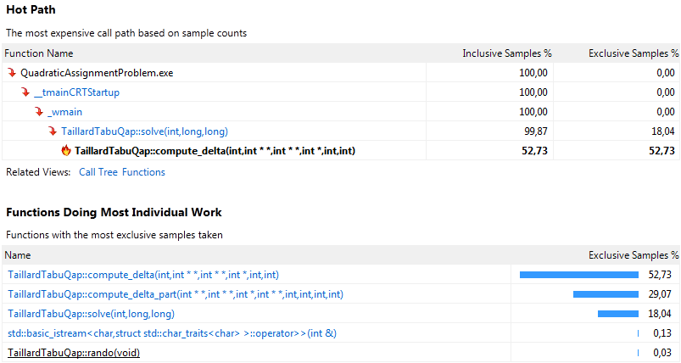
Без використання формули

Slide 23
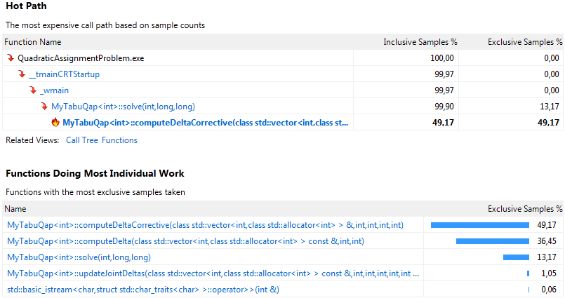
З використанням формули

Slide 24
Швидкодія
QAP Instance | Середній час пошуку глобального оптимуму (мс)
 | Simulated Annealing | Fast Ant System | Алгоритм перетину локальних оптимумів | Robust Tabu Search | Розроблений табу-пошук
Tai20a | 3283 | 32238 | 2589 | 767 | 419
Tai20b | 3565 | 56 | 18 | 46 | 23
Tai25a | 9169 | — | 80825 | 1862 | 1409
Tai25b | 12268 | 174 | 391 | 189 | 93
Tai30b | 14421 | 816 | 4817 | 1905 | 1189
Chr20a | 17976 | 12798 | 601 | 2270 | 2002
Chr25a | 15378 | 2534 | 780 | 16014 | 13172
Bur26a | — | 327 | 104 | 302 | 174
Bur26b | — | 78 | 112 | 529 | 308

Slide 25
Якість розв’язків
QAP Instance | Середнє значення вартості розв’язку
 | Simulated Annealing | Fast Ant System | Алгоритм перетину локальних оптимумів | Robust Tabu Search | Розроблений табу-пошук
Tai20a | 719700 | 711814 | 710996 | 706297 | 705832
Tai20b | 127963268 | 122571699 | 122455319 | 122480160 | 122455319
Tai25a | 1211821 | 1191203 | 1191286 | 1177224 | 1175948
Tai25b | 365033430 | 344532957 | 344626409 | 347301492 | 344424731
Tai30b | 664031835 | 638359264 | 638876610 | 668590808 | 644680592
Chr20a | 2850 | 2344 | 2262 | 2318 | 2261
Chr25a | 6879 | 4283 | 4026 | 4331 | 4182
Bur26a | 5475432 | 5428630 | 5427177 | 5431488 | 5428648
Bur26b | 3848289 | 3818723 | 3817906 | 3822009 | 3819655

Slide 26

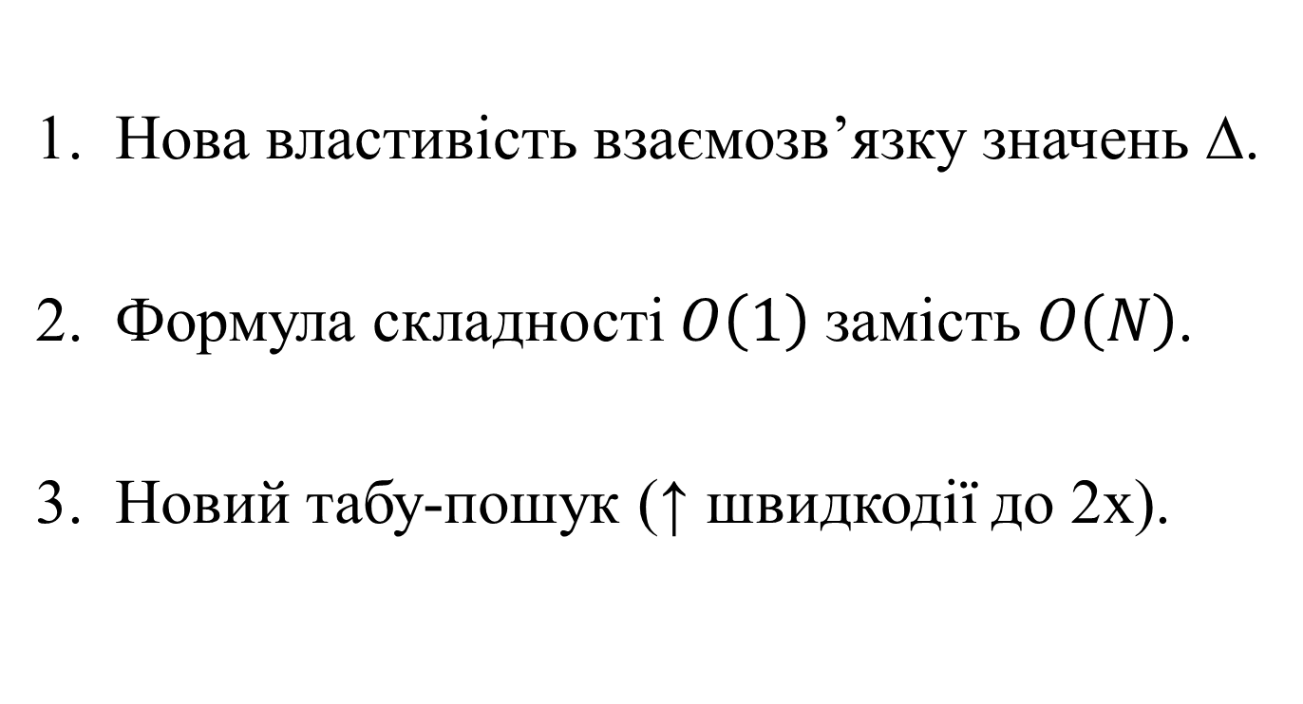
Наукова новизна
Нова властивість взаємозв’язку значень ∆.
Формула складності $O\left(1\right)$ замість $O\left(N\right)$.
Новий табу-пошук (↑ швидкодії до 2х).

Slide 27
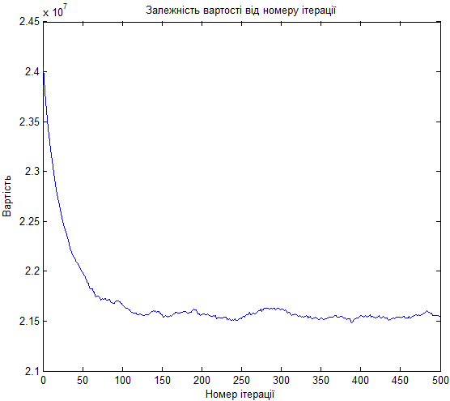
Процес пошуку

